Slide 1

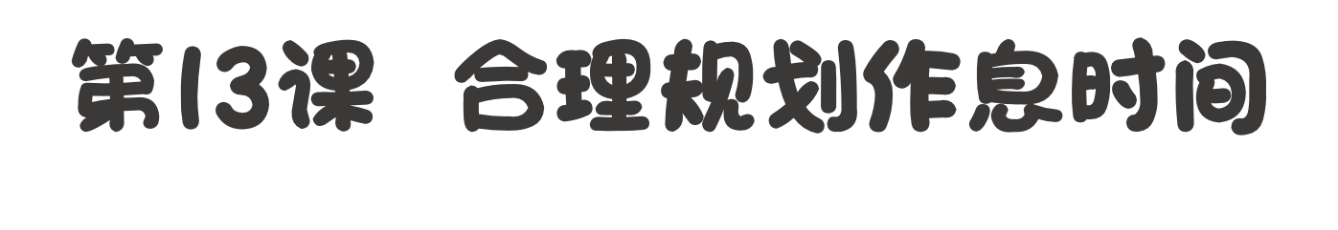

义务教育《信息科技》四年级上册
第4单元 制订体质提升方案
——图表化数据
宿州市第十一中学 李东亚

Slide 2

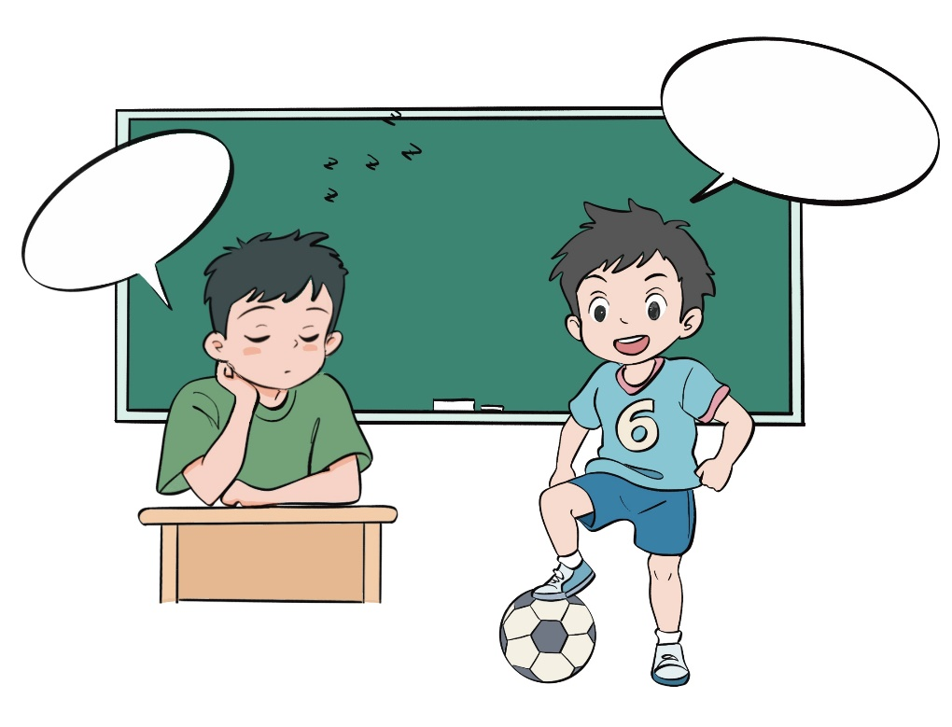
发现问题
四（1）班的大课间活动时间，有些同学精力充沛，有些同学昏昏欲睡。你身边是不是也有这种现象呢？
合理的运动和充足的睡眠，能够帮助改善青少年超重和近视等健康问题。四（1）班同学的运动和睡眠时间符合健康标准吗？请帮助他们对作息时间做出合理规划吧！
走，踢球去！
我太困了！

Slide 3


明确目标
规划并制作确保充足运动和睡眠时间的作息时间表。
知道图表是数据可视化的常见形式，学会使用数字化工具制作图表来展示数据。

Slide 4





1. 图表的形式
2. 图表呈现的信息
1.了解作息时间与体质健康的关系
2. 分析班级内同学的作息时间
1.了解每天的时间分配情况
2. 规划并制作作息时间表

Slide 5


1．了解作息时间与体质健康的关系
2．分析班级内同学的作息时间

Slide 6

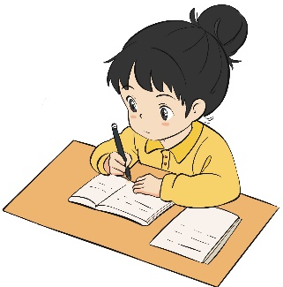
1．了解作息时间与体质健康的关系
比一比
你的运动和睡眠时间符合标准吗？
小学生每天睡眠时间应达到10小时。
保障学生每天校内、校外各1小时体育活动时间。
来源：教育部网站
睡眠 小时， 标准，
运动 小时， 标准。

Slide 7

1．了解作息时间与体质健康的关系
画一画
你能将自己的时间数据与国家标准之间的差距用图形展示出来吗？
请在此处展示你的作品

Slide 8
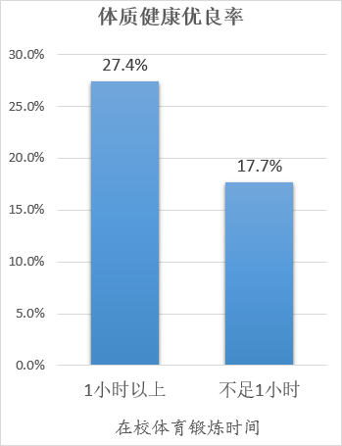
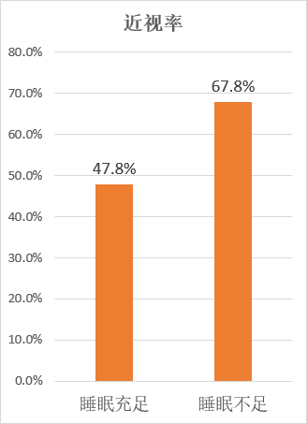

1．了解作息时间与体质健康的关系
说一说
观察第八次全国学生体质与健康调研结果，和同学交流你的发现。
体育锻炼时间长，体质健康优良率 ，体育锻炼能 体质健康。
睡眠充足学生的近视率 睡眠不足学生，睡眠充足能 近视风险。
来源：中国新闻网微博

Slide 9

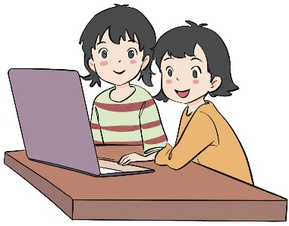
1．了解作息时间与体质健康的关系
搜一搜
什么是图表？常见的图表有哪些？
图表
常见的图表

Slide 10

图表有助于快速、有效地表达数据关系。
选择合适的图表呈现数据，能够帮助人们准确、清晰地查看数据的差异、证明观点等。

Slide 11
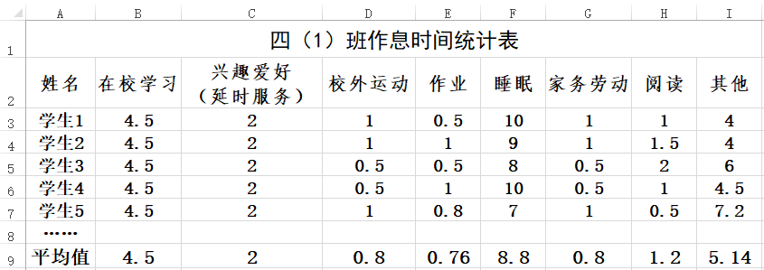

2．分析班级内同学的作息时间
算一算
请打开“四（1）班作息时间统计表”，计算各项时间的平均值。

Slide 12
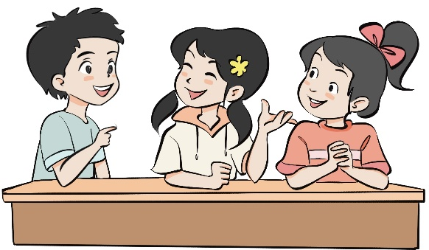
2．分析班级内同学的作息时间
说一说
班级同学的运动和睡眠时间符合国家标准吗？
班级同学的平均运动时间 小时， 于国家标准；平均睡眠时间 小时， 于国家标准。

Slide 13

1．了解每天的时间分配情况
2．规划并制作作息时间表

Slide 14

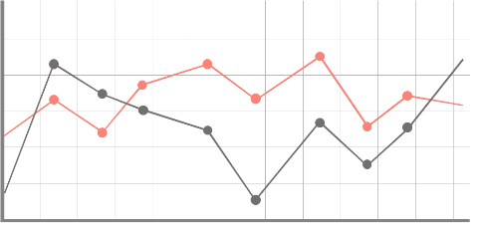
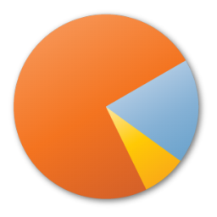
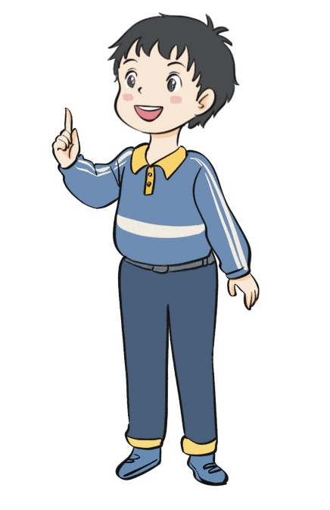
1．了解每天的时间分配情况
选一选
哪种图表适合呈现一天24小时的时间分配情况呢？

Slide 15
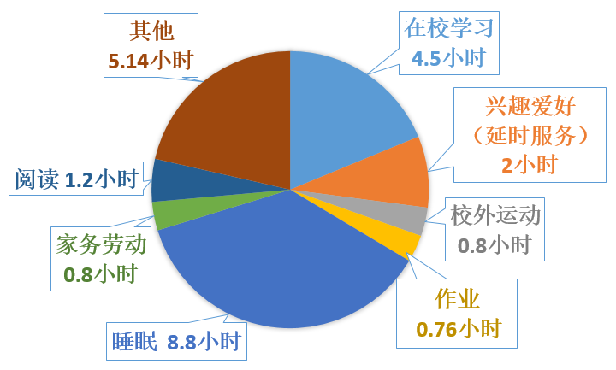
1．了解每天的时间分配情况
做一做
请你制作班级作息时间分配图表。
请在此处展示你的作品

Slide 16



1．了解每天的时间分配情况
议一议
为了保障运动和睡眠时间，你认为应该如何调整时间分配呢？
你的建议：
“其他”占用的时间较多……

Slide 17



2．规划并制作作息时间表
理一理
请你列出需要调整的项目和规划的时长。
睡眠：午睡 小时，夜间 小时。
运动：晨练 小时，晚间 小时。
作业：
阅读：
……

Slide 18
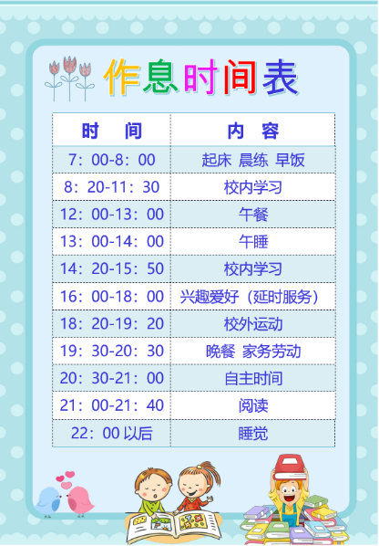
2．规划并制作作息时间表
做一做
请你制作一份作息时间表，推荐给同学们。
请在此处展示你的作品

Slide 19

1．图表的形式
2．图表呈现的信息

Slide 20

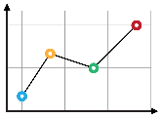
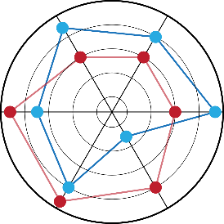
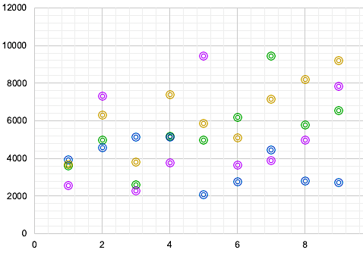

1．图表的形式
连一连
请将图表与名称连线，并说一说它们分别用于显示什么样的数据。
饼图
散点图
柱形图
折线图
雷达图

Slide 21
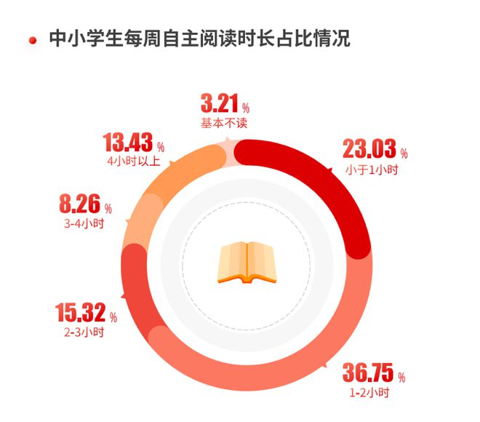

2．图表呈现的信息
说一说
你能从以下数据中，获取哪些信息？
教育部提倡：
小学生每天课外阅读半小时，中学生每天课外阅读一小时。
数据来源：人民数据研究院根据公开资料整理

Slide 22


Slide 23
1.尝试使用散点图呈现班级同学每天的睡眠情况。
2.调查父母的运动和睡眠时间，找出他们在时间管理上存在的问题，给他们提出健康生活建议。

Slide 24

义务教育《信息科技》四年级上册
第4单元 制订体质提升方案
第13课 规划合理作息时间

